Slide 1


Clínica Pé de Atleta
Unidade Curricular de Bases de Dados
GRUPO 12 : Filipa Santos (A83631) | Hugo Cardoso (A85006) | João Costa (A84775) | Válter Carvalho (A84664)

Slide 2
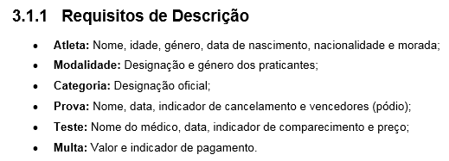
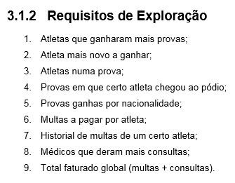
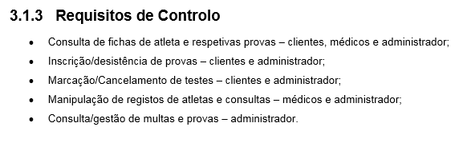
Requisitos levantados

Slide 3
Modelação Conceptual
Entidade | Multiplicidade | Relacionamento | Multiplicidade | Entidade
Atleta | N | Pratica | 1 | Modalidade
Atleta | N | Realiza | N | Prova
Atleta | 1 | Realiza | N | Teste
Atleta | 1 | Paga | N | Multa
Modalidade | 1 | Possui | N | Categoria
Modalidade | 1 | Disputada numa | N | Prova
Categoria | 1 | Disputada numa | N | Prova
Teste | 1 | Gera | 1 | Multa
Entidade | Descrição | Informação
Atleta | Clientes da clínica | Nome, idade, género, data de nascimento, nacionalidade e morada
Modalidade | Variante do desporto praticada | Designação e género de quem a pratica
Categoria | Variante da modalidade praticada | Designação
Prova | Competição disputada pelos atletas | Nome, data, flag e vencedores (pódio)
Teste | Exame feito a um atleta para testar a condição física | Nome do médico, data, flag e preço
Multa | Coima a pagar em caso de falta de comparecência a um teste | Valor e flag
Entidade | Chave Primária | Chaves Estrangeiras
Atleta | idAtleta | idModalidade
Modalidade | idModalidade | -
Categoria | idCategoria | idModalidade
Prova | idProva | idModalidade, idCategoria
Teste | idTeste | idAtleta
Multa | idMulta | idTeste, idAtleta
*Não colocamos uma coluna para as chaves candidatas porque a única chave candidata de cada entidade é o respetivo id

Slide 4
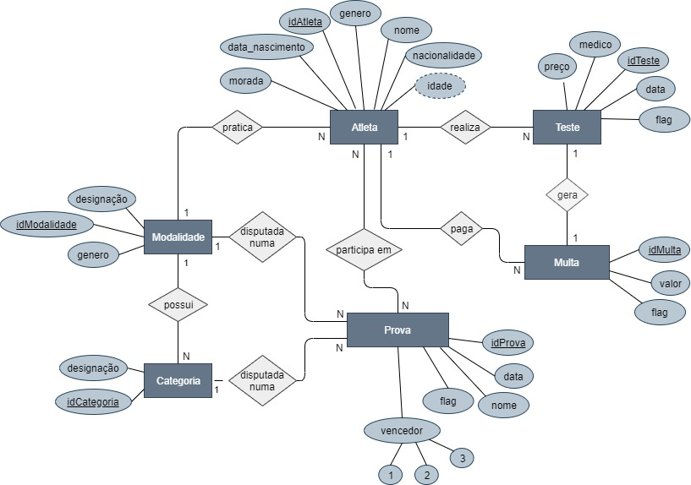
Modelo Conceptual

Slide 5
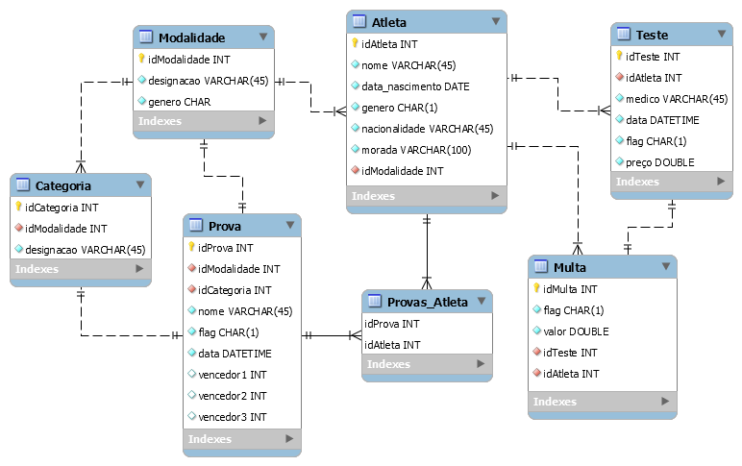
Modelo Lógico

Slide 6
Validação do Modelo Lógico
Normalização
Interrogações
do Utilizador
Transações

Slide 7
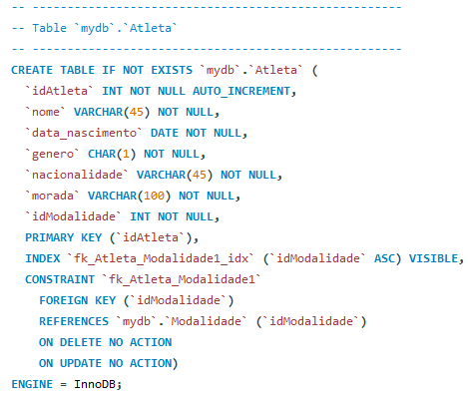
Criação das tabelas SQL

Slide 8
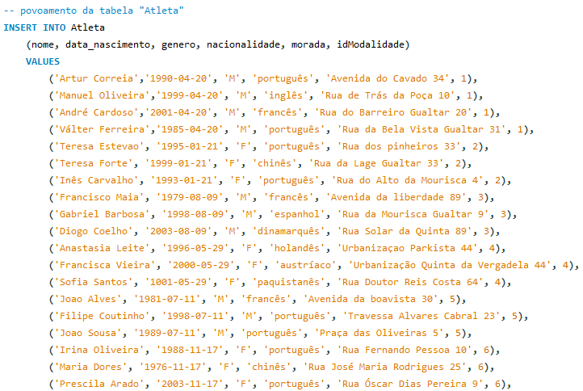
Povoamento das tabelas

Slide 9
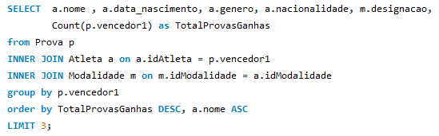
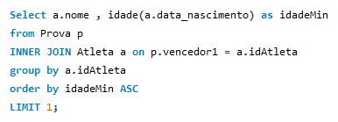
Queries dos requisitos
Top 3 atletas que ganharam mais provas:
Atleta mais novo a ganhar uma prova:

Slide 10
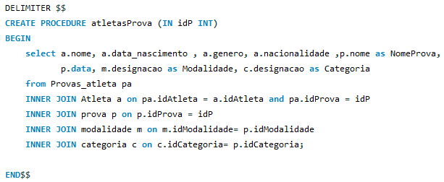
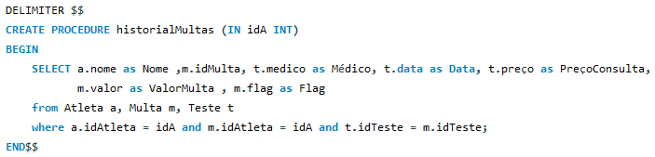
Procedimentos dos requisitos
Atletas numa prova:
Historial de multas de um certo atleta:

Slide 11
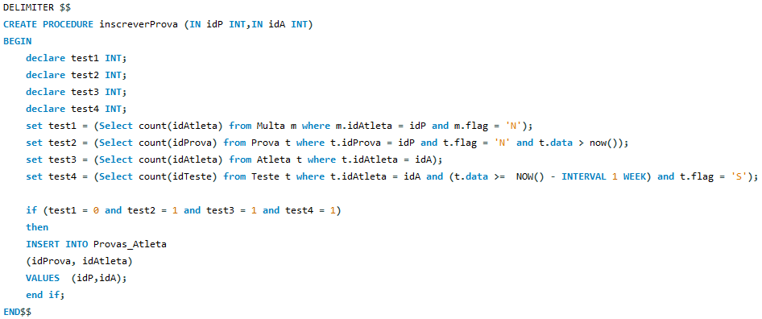
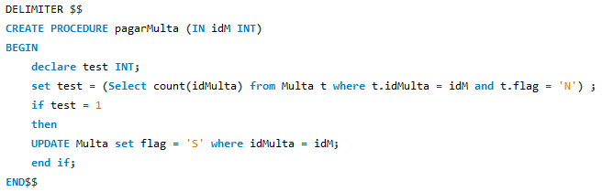
Procedimentos de funcionalidades
Inscrever-se numa prova:
Atualizar uma multa após pagamento:

Slide 12
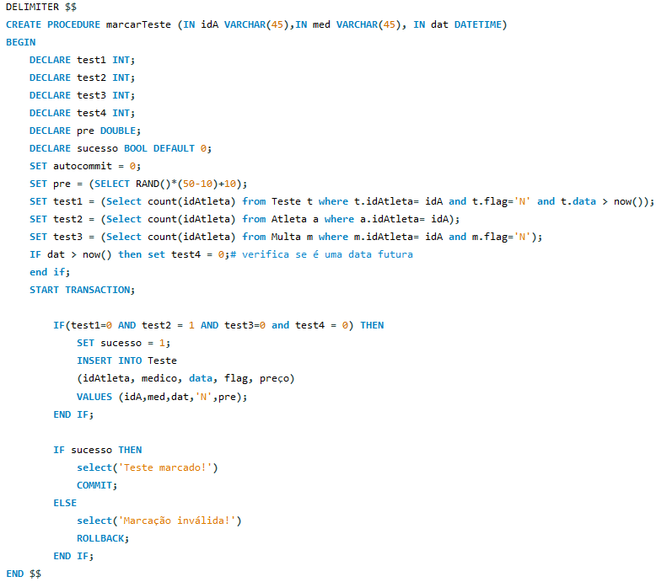
Transações
Marcar um teste:

Slide 13
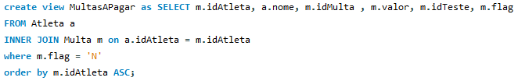
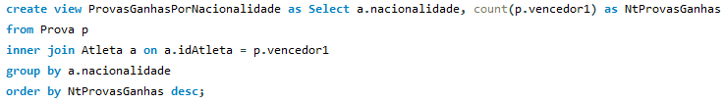
Vistas de Utilização
Multas a pagar pelos atletas:
Provas ganhas por nacionalidade dos atletas:

Slide 14
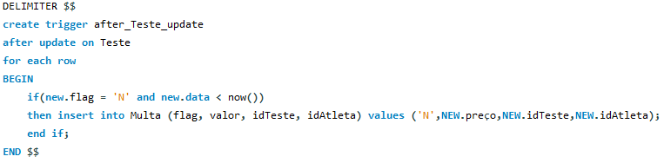
Triggers
Adicionar uma multa:

Slide 15
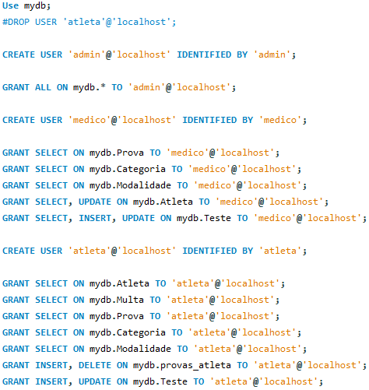
Níveis de autorização

Slide 16
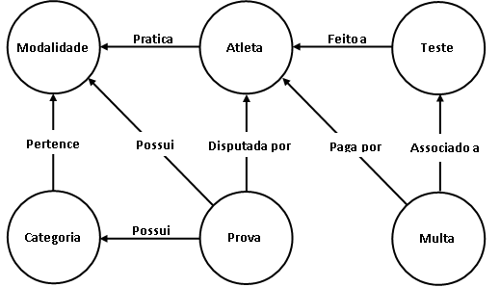
Grafo de sistema em Neo4j

Slide 17
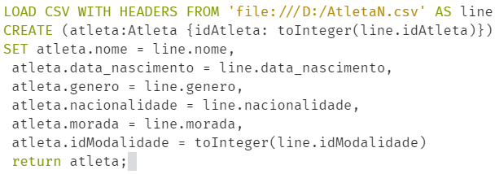
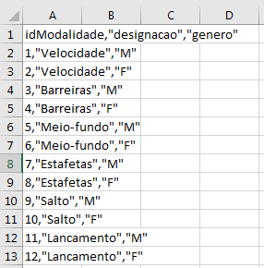
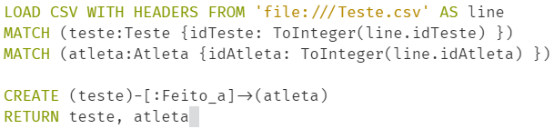
Migração para Neo4j
Criação dos nodos:
Ficheiros CSV:
Criação dos relacionamentos:

Slide 18
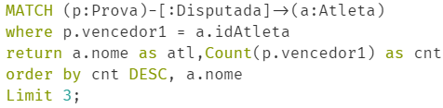
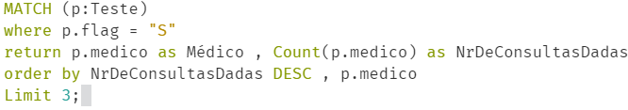
Queries dos requisitos
Top 3 atletas que ganharam mais provas:
Top 3 médicos que deram mais consultas:

